Slide 1
RAID 5
Современные сетевые технологии в системах хранения данных
Liu Chenxing
К4213c

Slide 2
RAID 5
(Redundant Array of Independent Disks 5) is a disk array technology, which is one of the levels of RAID, combining multiple disks into a logical volume to provide greater capacity and higher data security.
The role of RAID 5 is to provide data security for the system. Store data and corresponding parity information on each disk that makes up RAID5.
When one disk data of RAID5 is damaged, the remaining data and corresponding parity information are used to recover the damaged data.
Notes:
Избыточный массив независимых дисков предусматривает сохранение идентичных данных в разных местах на нескольких жестких дисках и представление этих дисков в виде одного логического диска.
Простейшая модель RAID 0 (чередование) не предлагает никакой избыточности данных и обеспечивает максимальную производительность, но не отказоустойчивость.
Конфигурация RAID 5 (чередование четности) распределяет информацию по жестким дискам таким образом, что при отказе одного диска находившиеся на нем данные при помощи математической операции «исключающее или» могут быть восстановлены на основании дополнительных сведений о четности, хранящихся на остальных дисках.
Массив RAID 6 представляет собой расширение RAID 5. При использовании этой технологии даже отказ сразу двух жестких дисков в одной группе не приведет к потере данных.

Slide 3
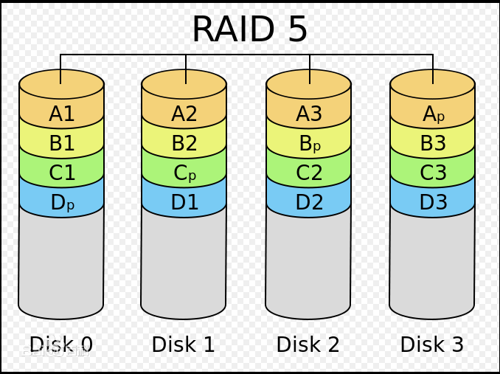
RAID 5
Notes:
Аналогично RAID 5 блоки четности равномерно распределены по массиву дисков.

Slide 4
Working principle
Like RAID4, distributes data to each hard drive in blocks.
RAID 5 does not back up data, but stores the data and corresponding parity information on each disk that makes up RAID 5, and the parity information and corresponding data are stored on different disks.
When one disk data of RAID5 is damaged, the remaining data and corresponding parity information are used to recover the damaged data.
Notes:
Избыточный массив независимых дисков предусматривает сохранение идентичных данных в разных местах на нескольких жестких дисках и представление этих дисков в виде одного логического диска.
Простейшая модель RAID 0 (чередование) не предлагает никакой избыточности данных и обеспечивает максимальную производительность, но не отказоустойчивость.
Конфигурация RAID 5 (чередование четности) распределяет информацию по жестким дискам таким образом, что при отказе одного диска находившиеся на нем данные при помощи математической операции «исключающее или» могут быть восстановлены на основании дополнительных сведений о четности, хранящихся на остальных дисках.
Массив RAID 6 представляет собой расширение RAID 5. При использовании этой технологии даже отказ сразу двух жестких дисков в одной группе не приведет к потере данных.

Slide 5
Reading and Writing
Use at least 3 hard drives (can be more) to form a RAID5 disk array
When one of the hard drives is damaged, the data content of the third hard drive can be calculated from the data stored on the other two hard drives.
The storage method of raid5 only allows one hard disk to fail. When a failure occurs, it needs to be replaced as soon as possible. When a failed hard drive is replaced, the data written during the failure is re-verified.
Notes:
Избыточный массив независимых дисков предусматривает сохранение идентичных данных в разных местах на нескольких жестких дисках и представление этих дисков в виде одного логического диска.
Простейшая модель RAID 0 (чередование) не предлагает никакой избыточности данных и обеспечивает максимальную производительность, но не отказоустойчивость.
Конфигурация RAID 5 (чередование четности) распределяет информацию по жестким дискам таким образом, что при отказе одного диска находившиеся на нем данные при помощи математической операции «исключающее или» могут быть восстановлены на основании дополнительных сведений о четности, хранящихся на остальных дисках.
Массив RAID 6 представляет собой расширение RAID 5. При использовании этой технологии даже отказ сразу двух жестких дисков в одной группе не приведет к потере данных.

Slide 6
Advantages and Disadvantages
Advantages:
Provides higher data security: RAID 5 stores data and parity information dispersedly on multiple disks. Even if one of the disks is damaged, it can be recovered from the parity information and data on other disks.
Provides greater storage capacity: RAID 5 combines multiple disks into a logical volume, which can provide greater storage space than a single disk.
Faster read speed: Faster than a single disk because data can be read from multiple disks.
Notes:
Избыточный массив независимых дисков предусматривает сохранение идентичных данных в разных местах на нескольких жестких дисках и представление этих дисков в виде одного логического диска.
Простейшая модель RAID 0 (чередование) не предлагает никакой избыточности данных и обеспечивает максимальную производительность, но не отказоустойчивость.
Конфигурация RAID 5 (чередование четности) распределяет информацию по жестким дискам таким образом, что при отказе одного диска находившиеся на нем данные при помощи математической операции «исключающее или» могут быть восстановлены на основании дополнительных сведений о четности, хранящихся на остальных дисках.
Массив RAID 6 представляет собой расширение RAID 5. При использовании этой технологии даже отказ сразу двух жестких дисков в одной группе не приведет к потере данных.

Slide 7
Advantages and Disadvantages
Disadvantages:
The performance of write operations may be degraded: The performance of write operations may be degraded because write operations require computing checksum information and writing to multiple disks.
For applications with frequent read and write operations, RAID 5 may not perform as well as other RAID levels.
Notes:
Избыточный массив независимых дисков предусматривает сохранение идентичных данных в разных местах на нескольких жестких дисках и представление этих дисков в виде одного логического диска.
Простейшая модель RAID 0 (чередование) не предлагает никакой избыточности данных и обеспечивает максимальную производительность, но не отказоустойчивость.
Конфигурация RAID 5 (чередование четности) распределяет информацию по жестким дискам таким образом, что при отказе одного диска находившиеся на нем данные при помощи математической операции «исключающее или» могут быть восстановлены на основании дополнительных сведений о четности, хранящихся на остальных дисках.
Массив RAID 6 представляет собой расширение RAID 5. При использовании этой технологии даже отказ сразу двух жестких дисков в одной группе не приведет к потере данных.

Slide 8
Application scenarios
Applications requiring high capacity and data security: file storage, multimedia storage, etc.
For applications with a lot of read operations: Web servers, file servers, etc.
Applications that require a balance between cost and performance
Notes:
Избыточный массив независимых дисков предусматривает сохранение идентичных данных в разных местах на нескольких жестких дисках и представление этих дисков в виде одного логического диска.
Простейшая модель RAID 0 (чередование) не предлагает никакой избыточности данных и обеспечивает максимальную производительность, но не отказоустойчивость.
Конфигурация RAID 5 (чередование четности) распределяет информацию по жестким дискам таким образом, что при отказе одного диска находившиеся на нем данные при помощи математической операции «исключающее или» могут быть восстановлены на основании дополнительных сведений о четности, хранящихся на остальных дисках.
Массив RAID 6 представляет собой расширение RAID 5. При использовании этой технологии даже отказ сразу двух жестких дисков в одной группе не приведет к потере данных.

Slide 9
Summarize
RAID 5 is a relatively common RAID level, because it is a storage solution that balances storage performance, data security, and storage costs. It provides both high data security and storage capacity. Compared with other RAID levels, its implementation is simpler and the cost is relatively low, making it suitable for applications that require a balance between cost and performance.
Notes:
Избыточный массив независимых дисков предусматривает сохранение идентичных данных в разных местах на нескольких жестких дисках и представление этих дисков в виде одного логического диска.
Простейшая модель RAID 0 (чередование) не предлагает никакой избыточности данных и обеспечивает максимальную производительность, но не отказоустойчивость.
Конфигурация RAID 5 (чередование четности) распределяет информацию по жестким дискам таким образом, что при отказе одного диска находившиеся на нем данные при помощи математической операции «исключающее или» могут быть восстановлены на основании дополнительных сведений о четности, хранящихся на остальных дисках.
Массив RAID 6 представляет собой расширение RAID 5. При использовании этой технологии даже отказ сразу двух жестких дисков в одной группе не приведет к потере данных.

Slide 10
Спасибо за внимание!
www.ifmo.ru

